Slide 1

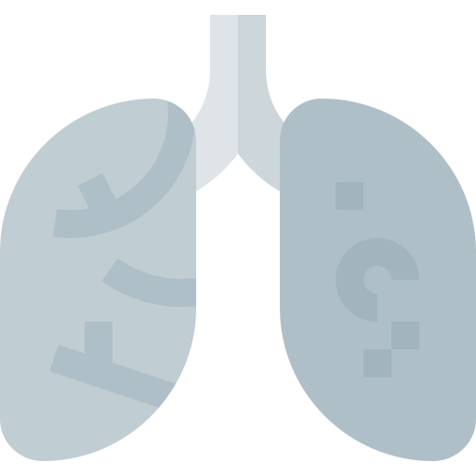



病毒档案 LNC000006 Version 2024.1
肺结核
Tuberculosis, TB 状态: 可控治愈（1921~now）
结核病为结核杆菌感染引起的疾病。结核通常造成肺部感染，也会感染身体的其他部分。是一种慢性呼吸道疾病。与人体的抵抗力有关。
首次发现时间
传染地区
盗汗
结核病的存在可以追溯到古代，但结核分枝杆菌是在1882年由罗伯特·科赫（Robert Koch）发现的。结核病在全球范围内传播，
中国感染人口达到2亿人
世界死亡率
1995为8%。
2008年为4%
脸色发白贫血
咳嗽咳血
法国疫苗学家发明卡介苗
通过空气，飞沫来传播
林徽因
林黛玉
肖邦
I 型 原发性
多见于儿童
鲁迅
II 型 血型播散性
儿童+青少年 易发脑膜炎
周瑜
雪莱
卡夫卡
III 型 继发性
成人最常见，浸润性肺结核
IV 型 结核性
到达胸膜
肺结核与名人

